Slide 1

Wybrane zagadnienia dotyczące węglanowych ogniw paliwowych
INSTYTUT TECHNIKI CIEPLNEJ
ITC
im. Bohdana Stefanowskiego
POLITECHNIKA WARSZAWSKA
mgr inż. Rafał BERNAT
Seminarium doktoranckie, Warszawa, 28 stycznia 2015 r.

Slide 2
Plan prezentacji
Wstęp – węglanowe ogniwa paliwowe (MCFC)
Produkcja komponentów węglanowych ogniw paliwowych
Budowa i zasada działania ogniw MCFC
Separacja CO₂ za pomocą węglanowych ogniw paliwowych
Cząstki stałe pochodzące ze spalania paliw
Możliwy wpływ na elektrody węglanowych ogniw paliwowych
Podsumowanie

Slide 3
Wstęp – ogniwa paliwowe
Akronim | Elektrolit | Zakres mocy | Temperatura pracy | Sprawność | Status
MCFC | Stopione węglany | 100 MW | 650-750°C | 55% | Pilotażowy/Komercyjny
SOFC | Tlenki | 100 MW | 850-1100°C | 55% | Pilotażowy
DCFC | Różne |  | 700-850°C | 70% | Pilotażowy
PEM | Membrana polimerowa | <500 kW | 50-220°C | 45% | Pilotażowy/Komercyjny
DMFC | Membrana polimerowa | <1 kW | 90-120°C | 40% | Pilotażowy/Komercyjny
PAFC | Stopiony kwas fosforowy | <10 MW | 150-200°C | 50% | Pilotażowy/Komercyjny
Notes:
Podział na wysoko oraz nisko (średnio temperaturowe)
Najbardziej rozwinięte ogniwa
Gdzie mieszczą się węglanowe ogniwa paliwowe

Slide 4
MCFC - komponenty
Komponent | Cecha | Rozwiązania
Anoda | Materiał | Ni/Cr, Ni/Al., Ni/Al/Cr
 | Średnia wielkość porów | 3-6 μm
 | Porowatość | 45-70 %
 | Grubość | 0,2 – 0,5 mm
Katoda | Materiał | Litowany NiO/MgO (zwykle utlenianie w trakcie rozruchu)
 | Średnia wielkość porów | 7-15 μm (przed utlenieniem)
 | Porowatość | 70-80%
 | Grubość | 0,5 - 1 mm
Matryca | Elektrolit | (62Li/38K)CO₃. (50Li/50Na)CO₃
 | Materiał | LiAlO₂
 | Porowatość | ok. 60 %
 | Grubość | 0,5 - 1 mm
Notes:
Z czego składają się węglanowe ogniwa paliwowe (state of the art.)
Rozwój:
Anoda (platyna -> Pallad -> Nikiel -> Stopy
Katoda (tlenek srebra -> NiO -> MgO)
Matryca (MgO -> gamma aluminat litu, alfa aluminat litu)

Slide 5
Plan prezentacji
Wstęp – węglanowe ogniwa paliwowe (MCFC)
Produkcja komponentów węglanowych ogniw paliwowych
Budowa i zasada działania ogniw MCFC
Separacja CO₂ za pomocą węglanowych ogniw paliwowych
Cząstki stałe pochodzące ze spalania paliw
Możliwy wpływ na elektrody węglanowych ogniw paliwowych
Podsumowanie

Slide 6
Produkcja komponentów
Przygotowanie zawiesin
Ważenie proszków, spoiw oraz plastyfikatorów
Załadowanie mieszalników
Mieszanie
Dodanie komponentów
Mieszanie
Notes:
Produkcja rozpoczyna się od dokładnego wymieszania komponentów w specjalnie przystosowanych mieszalnikach. Następnie w instalacji odlewu taśmowego odlewa się komponenty o pożądanej grubości. Kolejnym krokiem jest umieszczenie materiału w piecu pozwalającym na wysuszenie go. Następnie komponenty są prasowane, aby rozłożenie usunąć ewentualne bąble gazowe, co uniemożliwiłoby jednorodne rozłożenie porów w komponentach. Ostatnim etapem jest obróbka termiczna komponentów w specjalnie dobranej atmosferze i temperaturze. Następnie komponenty są cięte do właściwych wymiarów i z tak przygotowanych materiałów składa się stos ogniw.

Slide 7
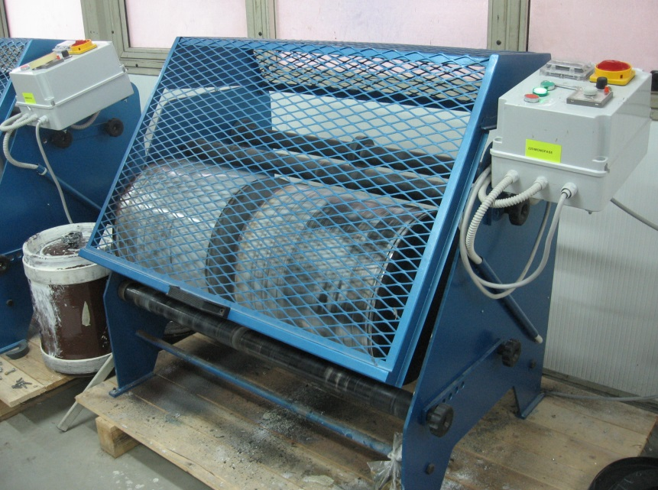
Produkcja komponentów
Notes:
Produkcja rozpoczyna się od dokładnego wymieszania komponentów w specjalnie przystosowanych mieszalnikach. Następnie w instalacji odlewu taśmowego odlewa się komponenty o pożądanej grubości. Kolejnym krokiem jest umieszczenie materiału w piecu pozwalającym na wysuszenie go. Następnie komponenty są prasowane, aby rozłożenie usunąć ewentualne bąble gazowe, co uniemożliwiłoby jednorodne rozłożenie porów w komponentach. Ostatnim etapem jest obróbka termiczna komponentów w specjalnie dobranej atmosferze i temperaturze. Następnie komponenty są cięte do właściwych wymiarów i z tak przygotowanych materiałów składa się stos ogniw.

Slide 8
Produkcja komponentów
Odlewanie taśmowe
Napełnienie zbiorników podających materiał przed rakiel
Wylewanie materiału na ruchomą taśmę
Suszenie materiału aż do zestalenia
Cięcie poprzeczne
Załadowanie półproduktu do magazynu
Notes:
Produkcja rozpoczyna się od dokładnego wymieszania komponentów w specjalnie przystosowanych mieszalnikach. Następnie w instalacji odlewu taśmowego odlewa się komponenty o pożądanej grubości. Kolejnym krokiem jest umieszczenie materiału w piecu pozwalającym na wysuszenie go. Następnie komponenty są prasowane, aby rozłożenie usunąć ewentualne bąble gazowe, co uniemożliwiłoby jednorodne rozłożenie porów w komponentach. Ostatnim etapem jest obróbka termiczna komponentów w specjalnie dobranej atmosferze i temperaturze. Następnie komponenty są cięte do właściwych wymiarów i z tak przygotowanych materiałów składa się stos ogniw.

Slide 9
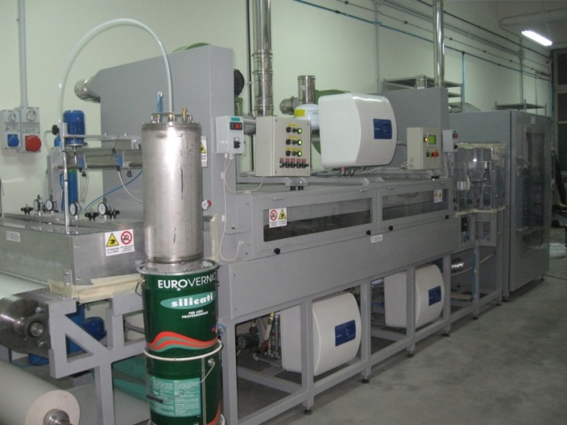
Produkcja komponentów
Notes:
Produkcja rozpoczyna się od dokładnego wymieszania komponentów w specjalnie przystosowanych mieszalnikach. Następnie w instalacji odlewu taśmowego odlewa się komponenty o pożądanej grubości. Kolejnym krokiem jest umieszczenie materiału w piecu pozwalającym na wysuszenie go. Następnie komponenty są prasowane, aby rozłożenie usunąć ewentualne bąble gazowe, co uniemożliwiłoby jednorodne rozłożenie porów w komponentach. Ostatnim etapem jest obróbka termiczna komponentów w specjalnie dobranej atmosferze i temperaturze. Następnie komponenty są cięte do właściwych wymiarów i z tak przygotowanych materiałów składa się stos ogniw.

Slide 10
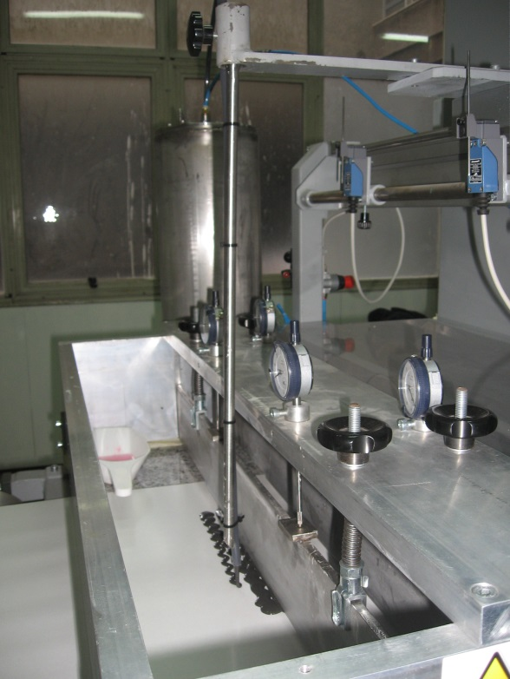
Produkcja komponentów
Notes:
Produkcja rozpoczyna się od dokładnego wymieszania komponentów w specjalnie przystosowanych mieszalnikach. Następnie w instalacji odlewu taśmowego odlewa się komponenty o pożądanej grubości. Kolejnym krokiem jest umieszczenie materiału w piecu pozwalającym na wysuszenie go. Następnie komponenty są prasowane, aby rozłożenie usunąć ewentualne bąble gazowe, co uniemożliwiłoby jednorodne rozłożenie porów w komponentach. Ostatnim etapem jest obróbka termiczna komponentów w specjalnie dobranej atmosferze i temperaturze. Następnie komponenty są cięte do właściwych wymiarów i z tak przygotowanych materiałów składa się stos ogniw.

Slide 11
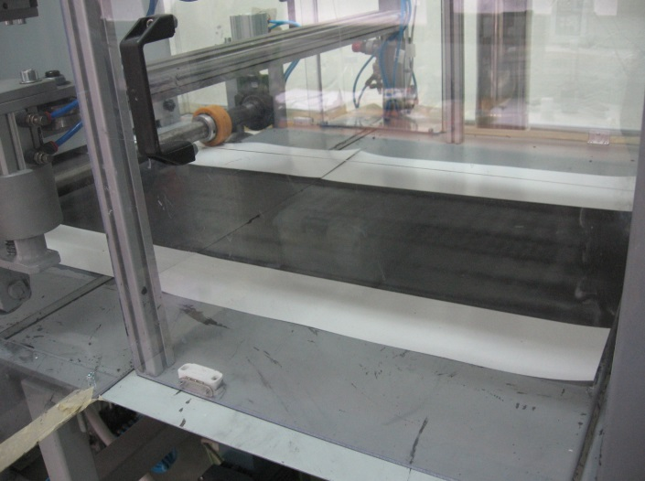
Produkcja komponentów
Notes:
Produkcja rozpoczyna się od dokładnego wymieszania komponentów w specjalnie przystosowanych mieszalnikach. Następnie w instalacji odlewu taśmowego odlewa się komponenty o pożądanej grubości. Kolejnym krokiem jest umieszczenie materiału w piecu pozwalającym na wysuszenie go. Następnie komponenty są prasowane, aby rozłożenie usunąć ewentualne bąble gazowe, co uniemożliwiłoby jednorodne rozłożenie porów w komponentach. Ostatnim etapem jest obróbka termiczna komponentów w specjalnie dobranej atmosferze i temperaturze. Następnie komponenty są cięte do właściwych wymiarów i z tak przygotowanych materiałów składa się stos ogniw.

Slide 12
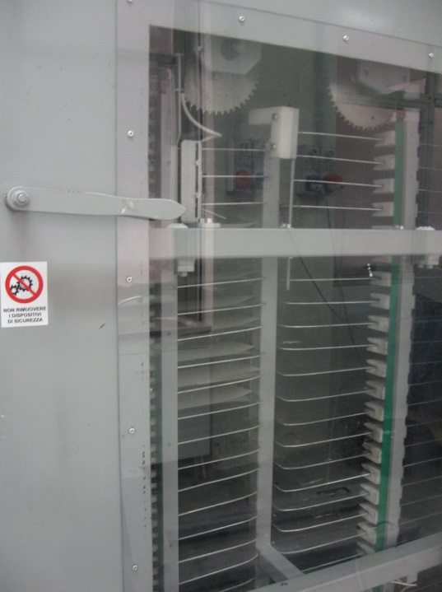
Produkcja komponentów
Notes:
Produkcja rozpoczyna się od dokładnego wymieszania komponentów w specjalnie przystosowanych mieszalnikach. Następnie w instalacji odlewu taśmowego odlewa się komponenty o pożądanej grubości. Kolejnym krokiem jest umieszczenie materiału w piecu pozwalającym na wysuszenie go. Następnie komponenty są prasowane, aby rozłożenie usunąć ewentualne bąble gazowe, co uniemożliwiłoby jednorodne rozłożenie porów w komponentach. Ostatnim etapem jest obróbka termiczna komponentów w specjalnie dobranej atmosferze i temperaturze. Następnie komponenty są cięte do właściwych wymiarów i z tak przygotowanych materiałów składa się stos ogniw.

Slide 13
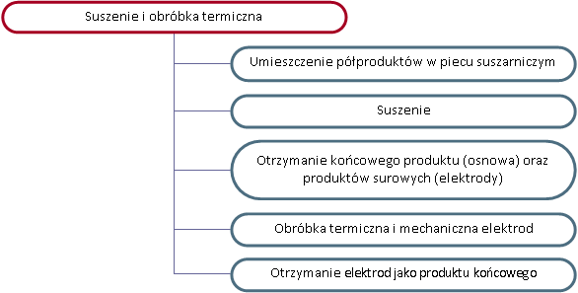
Produkcja komponentów
Notes:
Produkcja rozpoczyna się od dokładnego wymieszania komponentów w specjalnie przystosowanych mieszalnikach. Następnie w instalacji odlewu taśmowego odlewa się komponenty o pożądanej grubości. Kolejnym krokiem jest umieszczenie materiału w piecu pozwalającym na wysuszenie go. Następnie komponenty są prasowane, aby rozłożenie usunąć ewentualne bąble gazowe, co uniemożliwiłoby jednorodne rozłożenie porów w komponentach. Ostatnim etapem jest obróbka termiczna komponentów w specjalnie dobranej atmosferze i temperaturze. Następnie komponenty są cięte do właściwych wymiarów i z tak przygotowanych materiałów składa się stos ogniw.

Slide 14
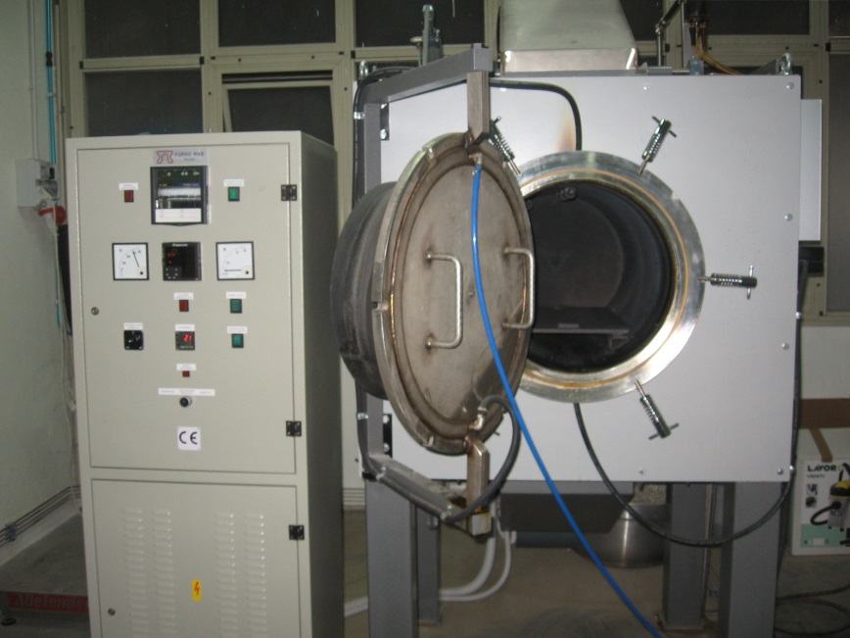
Produkcja komponentów
Notes:
Produkcja rozpoczyna się od dokładnego wymieszania komponentów w specjalnie przystosowanych mieszalnikach. Następnie w instalacji odlewu taśmowego odlewa się komponenty o pożądanej grubości. Kolejnym krokiem jest umieszczenie materiału w piecu pozwalającym na wysuszenie go. Następnie komponenty są prasowane, aby rozłożenie usunąć ewentualne bąble gazowe, co uniemożliwiłoby jednorodne rozłożenie porów w komponentach. Ostatnim etapem jest obróbka termiczna komponentów w specjalnie dobranej atmosferze i temperaturze. Następnie komponenty są cięte do właściwych wymiarów i z tak przygotowanych materiałów składa się stos ogniw.

Slide 15
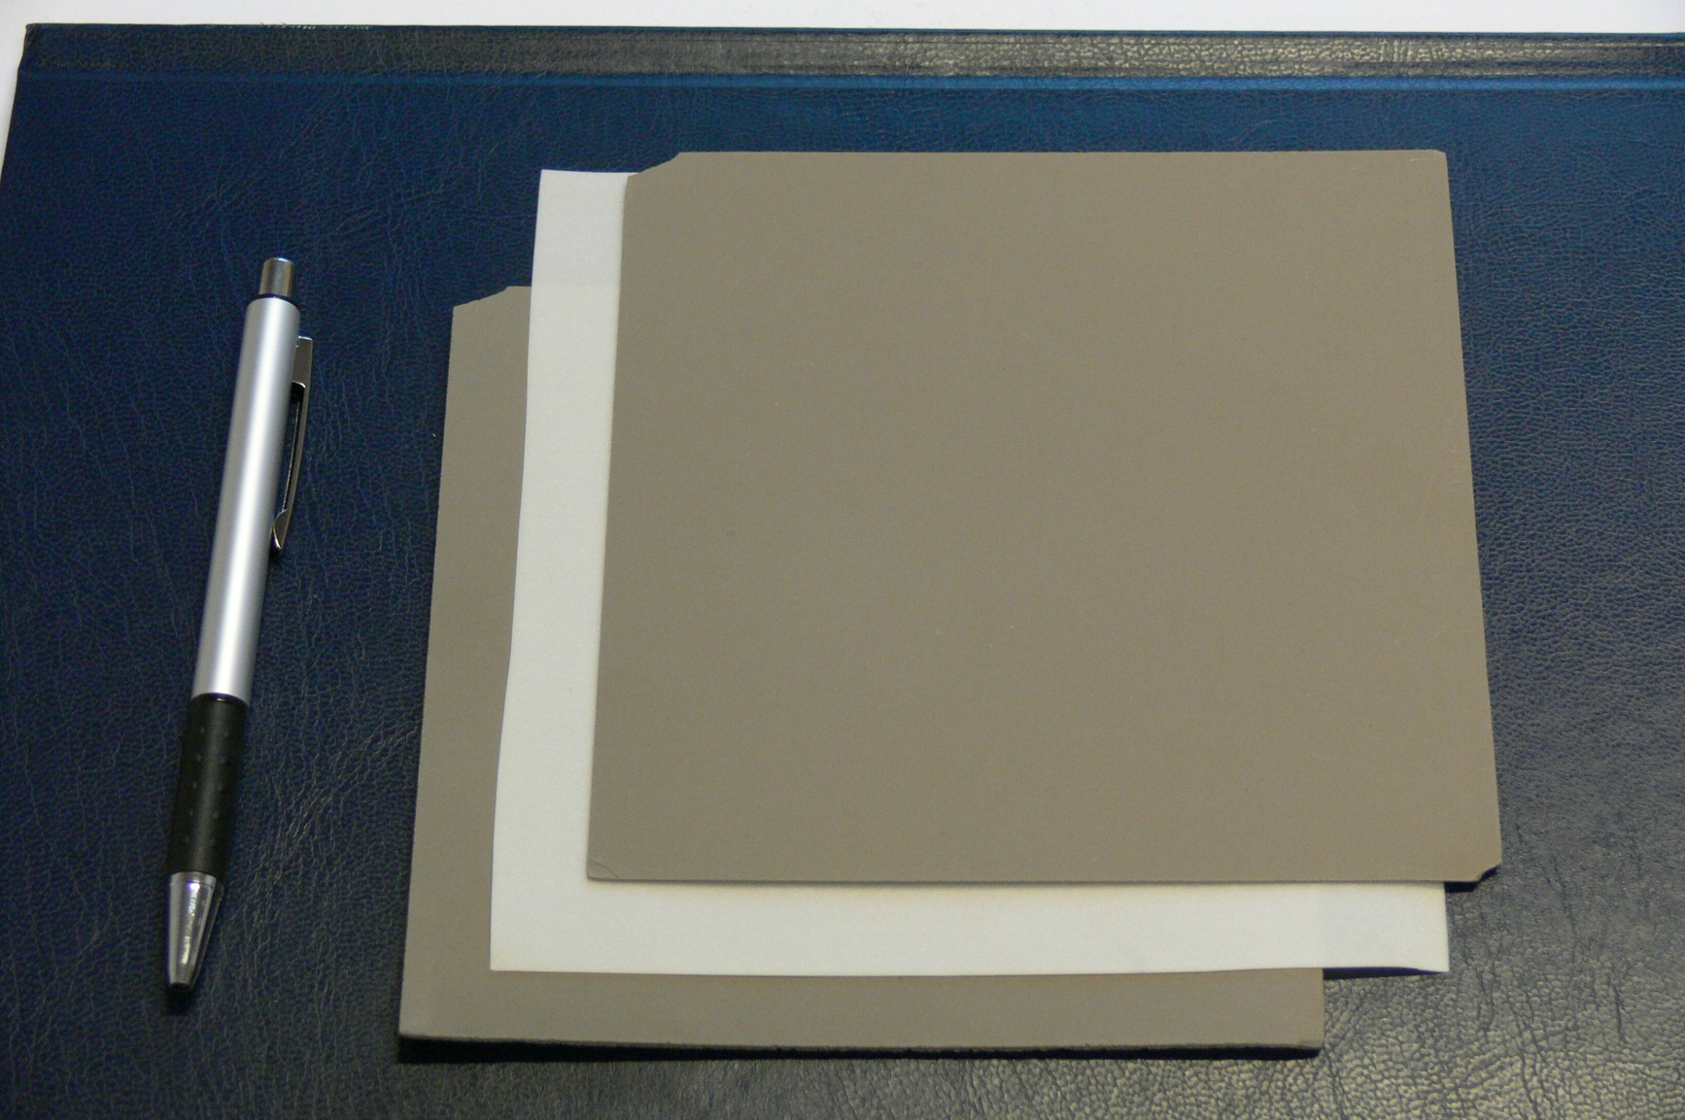
MCFC - komponenty
Notes:
Produkcja rozpoczyna się od dokładnego wymieszania komponentów w specjalnie przystosowanych mieszalnikach. Następnie w instalacji odlewu taśmowego odlewa się komponenty o pożądanej grubości. Kolejnym krokiem jest umieszczenie materiału w piecu pozwalającym na wysuszenie go. Następnie komponenty są prasowane, aby rozłożenie usunąć ewentualne bąble gazowe, co uniemożliwiłoby jednorodne rozłożenie porów w komponentach. Ostatnim etapem jest obróbka termiczna komponentów w specjalnie dobranej atmosferze i temperaturze. Następnie komponenty są cięte do właściwych wymiarów i z tak przygotowanych materiałów składa się stos ogniw.

Slide 16
Plan prezentacji
Wstęp – węglanowe ogniwa paliwowe (MCFC)
Produkcja komponentów węglanowych ogniw paliwowych
Budowa i zasada działania ogniw MCFC
Separacja CO₂ za pomocą węglanowych ogniw paliwowych
Cząstki stałe pochodzące ze spalania paliw
Możliwy wpływ na elektrody węglanowych ogniw paliwowych
Podsumowanie

Slide 17
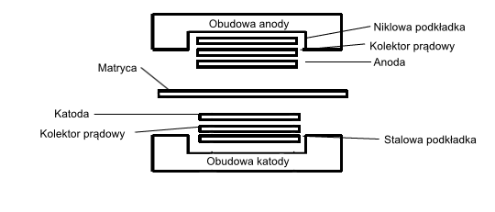
Pojedyncze ogniwo

Slide 18
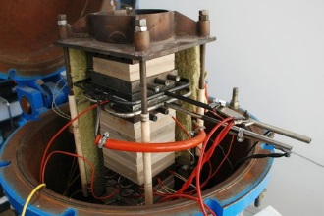
MCFC - komponenty

Slide 19
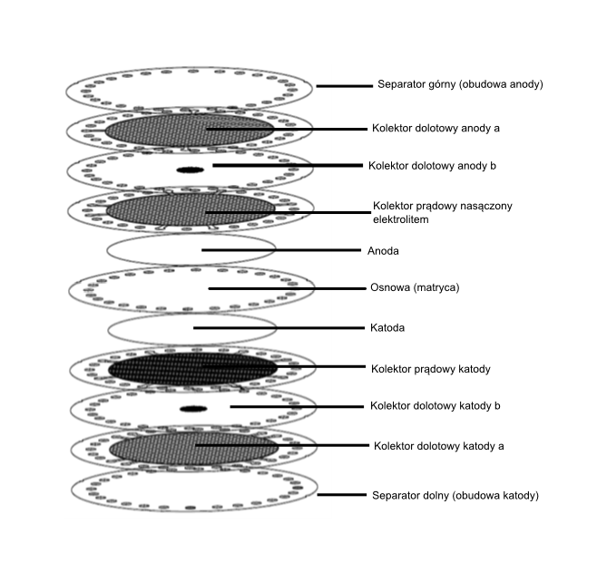
Stos ogniw
Notes:
Zwykle węglanowe ogniwa paliwowe produkuje się w kształcie prostokątnym (współprądowe dostarczanie paliwa i utleniacza) oraz kwadratowym (przeciwprądowe zasilanie). Geometria cylindryczna stosu cechuje się kilkoma znaczącymi zaletami:
minimalizacja naprężeń termicznych wynikająca z samej geometrii stosu oraz będąca efektem możliwości prostszego nałożenia izolacji w przypadku takiego kształtu stosu
lepsza dystrybucja gazów na powierzchnie ogniwa – brak narożników uniemożliwiających homogeniczne rozprowadzenie gazów
jednorodność kontaktu pomiędzy poszczególnymi elementami ogniwa
jednorodny rozkład ciśnienia, temperatury oraz prędkości przepływów gazów wewnątrz stosu.
). Trzy górne i dolne płytki tworzą odpowiednio kolektor dolotowy do komory anody oraz katody. Pomiędzy nimi znajduje się właściwe ogniwo. Otwory na obwodzie płytek, po zbudowaniu całego stosu, lecz również dla pojedynczego ogniwa, tworzą kanały dolotowe to komór elektrod.

Slide 20
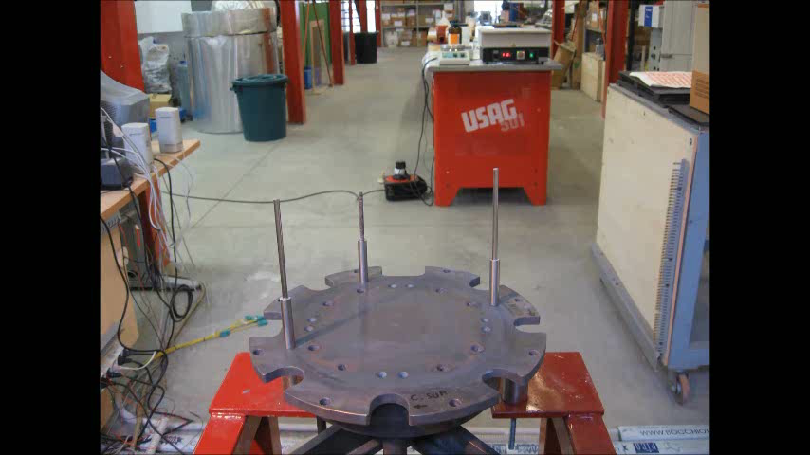
Stos ogniw

Slide 21
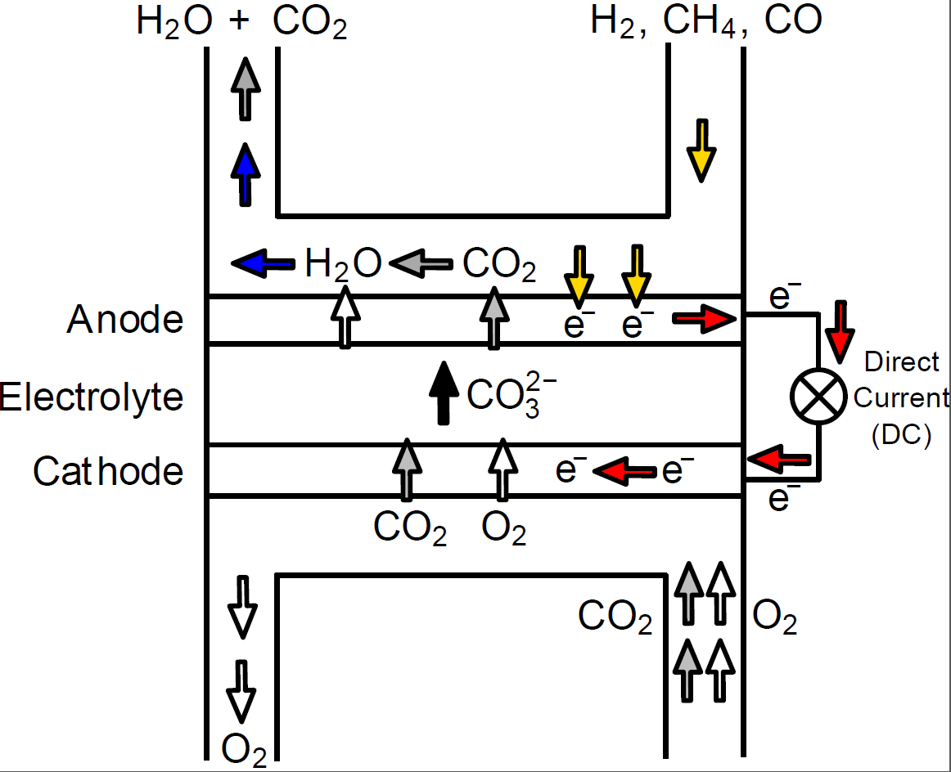
Zasada działania węglanowego ogniwa paliwowego

Slide 22
Plan prezentacji
Wstęp – węglanowe ogniwa paliwowe (MCFC)
Produkcja komponentów węglanowych ogniw paliwowych
Budowa i zasada działania ogniw MCFC
Separacja CO₂ za pomocą węglanowych ogniw paliwowych
Cząstki stałe pochodzące ze spalania paliw
Możliwy wpływ na elektrody węglanowych ogniw paliwowych
Podsumowanie

Slide 23
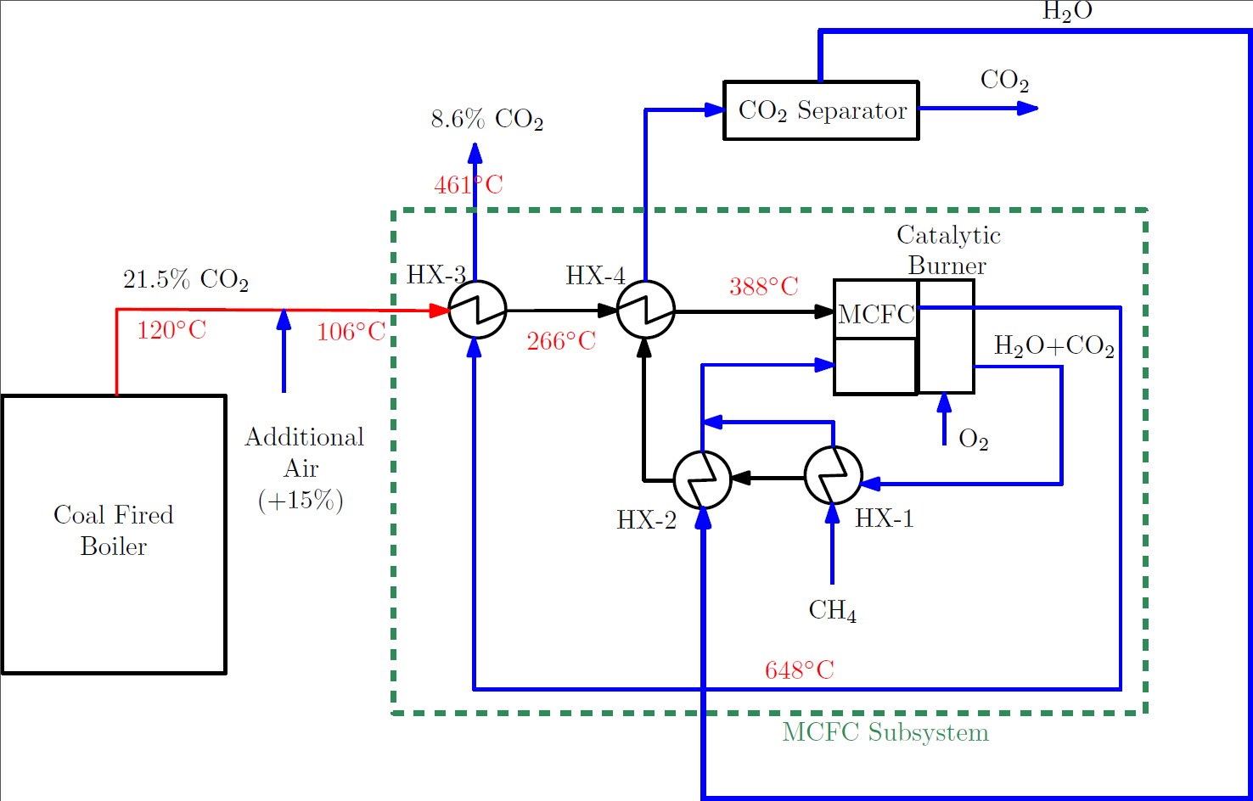
Separacja CO₂ za pomocą węglanowych ogniw paliwowych

Slide 24
Blok opalany węglem brunatnym

Slide 25
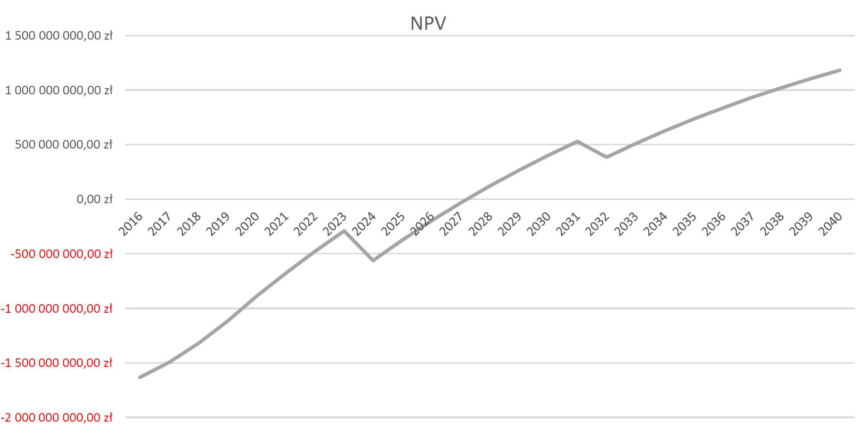
Opłacalność inwestycji
Notes:
Moc układu turbiny parowej, MW 1,101.5 Sprawność układu turbiny parowej, % 57.13 Moc ogniwa paliwowego, MW 192 Sprawność ogniwa paliwowego, % 31.9 Sprawność całego układu, % 51.13 Czas wykorzystania mocy szczytowej, h 7600 Ilość wyprodukowanej energii elektrycznej rocznie, TWh 9830.6
Wynosi on, biorąc pod uwagę wartość opałową wodoru równą 121 MJ/kg, 4.97 kg/s. Przyjęto, że ogniwa paliwowe będą zasilane gazem ziemnym, więc po przyjęciu założenia, że gaz ziemny będzie możliwie czysty i będzie zawierał praktycznie tylko metan, strumień paliwa dostarczanego do ogniw jest równy masowo dwu krotności wymaganego strumienia wodoru, czyli 9.94 kg/s. Całkowity wydatek masowy spalin analizowanego układu to 800 kg/s. Z tego 117 kg/s to strumień dwutlenku węgla. Układ ogniwa paliwowego zapewnia stopień redukcji tego gazu równy 69.7%, czyli ilość wychwyconego CO₂ jest równa 82 kg/s.
Spadek sprawności ogniwa o 0.3%/1000h

Slide 26
Plan prezentacji
Wstęp – węglanowe ogniwa paliwowe (MCFC)
Produkcja komponentów węglanowych ogniw paliwowych
Budowa i zasada działania ogniw MCFC
Separacja CO₂ za pomocą węglanowych ogniw paliwowych
Cząstki stałe pochodzące ze spalania paliw
Możliwy wpływ na elektrody węglanowych ogniw paliwowych
Podsumowanie

Slide 27
Cząstki stałe ze spalania węgla - podział
niepalne cząstki, domieszki mineralne w paliwie (D = 3 - 50 µm*)
palne cząstki węgla, np. przy niedostatecznym wymieszaniu paliwa i utleniacza w trakcie spalania (D = 1 - 50 µm)
sadza lotna (D = 0.005 - 0.2 µm)
Notes:
Im mniejsze wymiary cząstek stałych tym większa koncentracja toksycznych związków
Średnia wielkość minerałów to ok 1 mikron

Slide 28
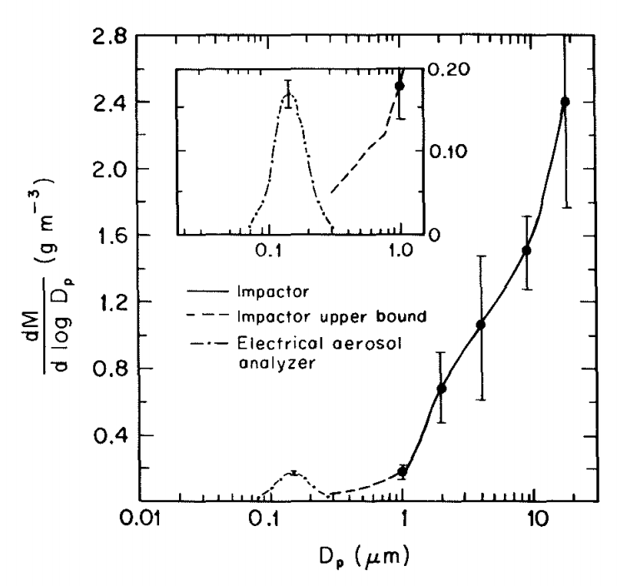
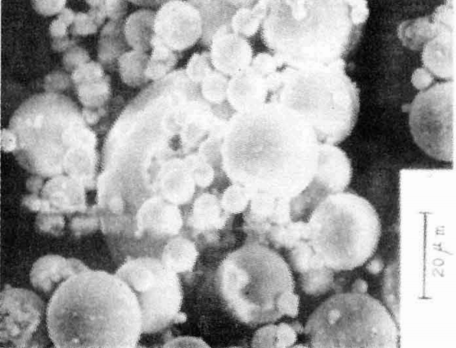
Niepalne cząstki
Źródło: Markowski et al., Environmental Science and Technology, Vol. 14, No. 11, pp. 1400-1402 (1980)
Notes:
Widać koagulację i fuzję, ale też małe cząstki
Po lewej rozkład wielkości cząstek stałych przed elektrofiltrami

Slide 29
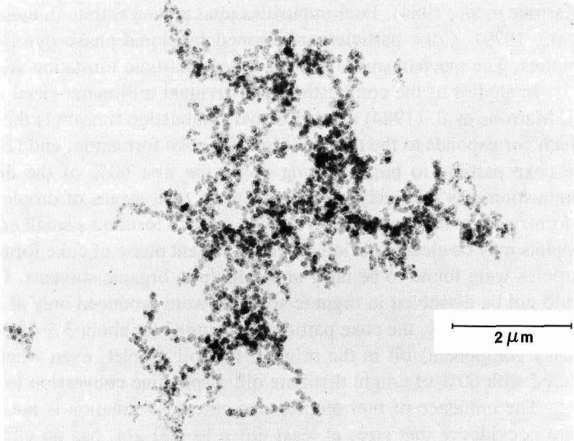
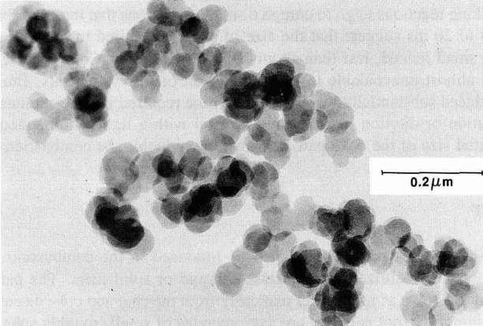
Sadza lotna
Notes:
Aglomeracje sadzy

Slide 30
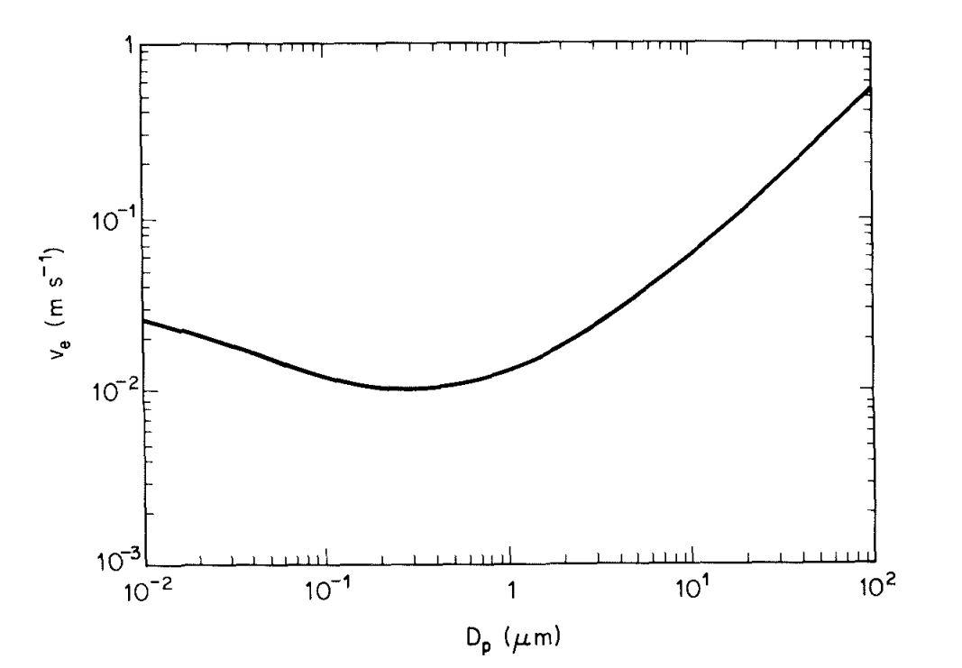
Usuwanie cząstek stałych za pomocą elektrofiltrów
Notes:
10mikronów = 30000 ładunków
1 mikron = 300 ładunków
Gas ions chargé particles
Prędkość migracji cząstek stałych

Slide 31
Plan prezentacji
Wstęp – węglanowe ogniwa paliwowe (MCFC)
Produkcja komponentów węglanowych ogniw paliwowych
Budowa i zasada działania ogniw MCFC
Separacja CO₂ za pomocą węglanowych ogniw paliwowych
Cząstki stałe pochodzące ze spalania paliw
Możliwy wpływ na elektrody węglanowych ogniw paliwowych
Podsumowanie

Slide 32
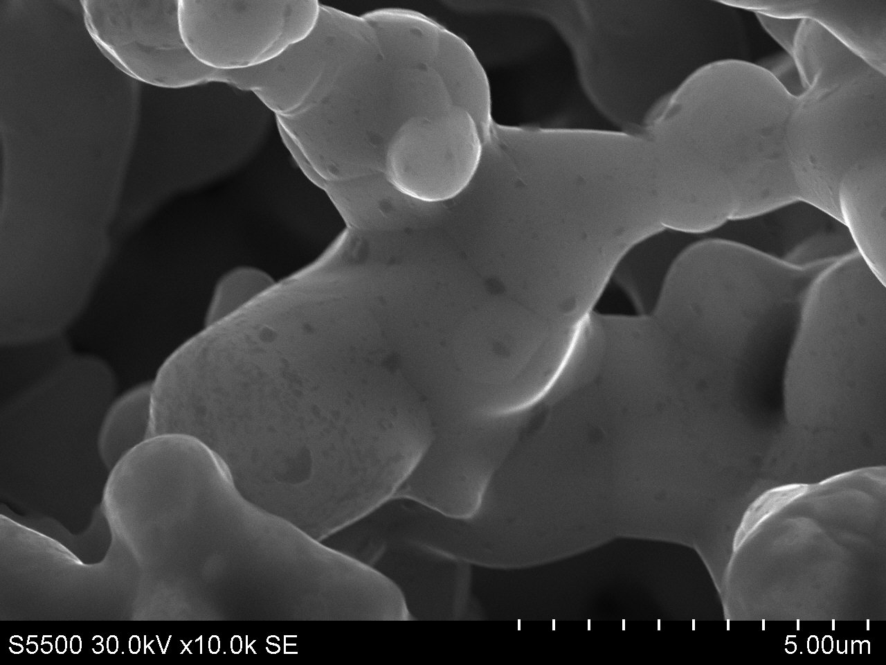
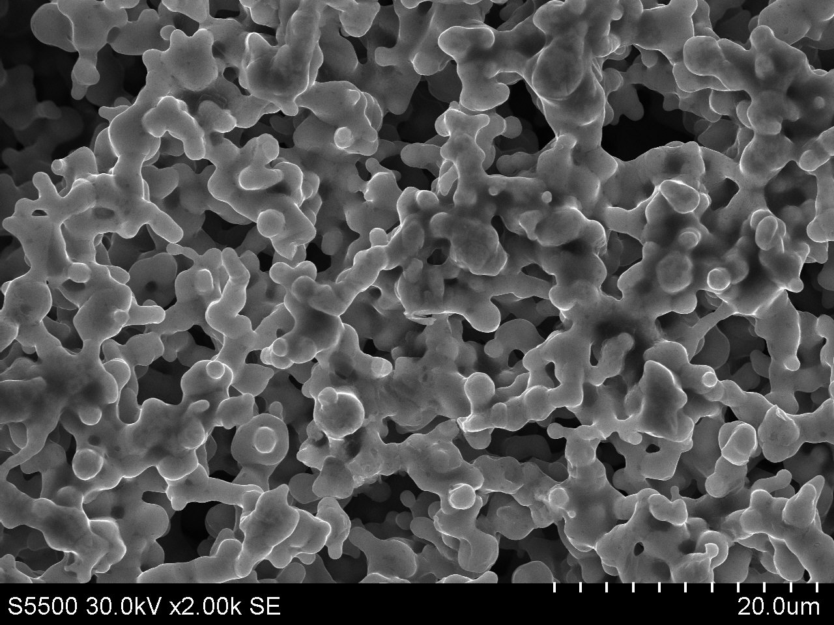
Katoda węglanowego ogniwa paliwowego

Slide 33
Możliwe niepożądane procesy
„zapchanie” porów elektrody cząstkami stałymi
reakcje z elektrodami/elektrolitem
elektrostatyczne przyleganie do elektrody

Slide 34
Plan prezentacji
Wstęp – węglanowe ogniwa paliwowe (MCFC)
Produkcja komponentów węglanowych ogniw paliwowych
Budowa i zasada działania ogniw MCFC
Separacja CO₂ za pomocą węglanowych ogniw paliwowych
Cząstki stałe pochodzące ze spalania paliw
Możliwy wpływ na elektrody węglanowych ogniw paliwowych
Podsumowanie

Slide 35
Dalsze plany badawcze
Modernizacja stanowiska laboratoryjnego pod kątem umożliwienia iniekcji cząstek stałych w określonej ilości
Analiza zachodzenia reakcji pomiędzy cząstkami stałymi
w gazach dolotowych oraz elektrodami
i elektrolitem
Przeprowadzenie badań laboratoryjnych – wyniki pozwolą określić szybkość degradacji ogniwa
Badanie sił elektrostatycznych działających na cząstki stałe o różnych wielkościach
Wykonanie zdjęć oraz analiza wyglądu powierzchni katody oraz stworzenie modelu matematycznego degradacji ogniwa

Slide 36
Wybrane zagadnienia dotyczące węglanowych ogniw paliwowych
INSTYTUT TECHNIKI CIEPLNEJ
ITC
im. Bohdana Stefanowskiego
POLITECHNIKA WARSZAWSKA
mgr inż. Rafał BERNAT
Seminarium doktoranckie, Warszawa, 28 stycznia 2015 r.

